Slide 1
pFSCK: Accelerating Filesystem Checking and Repair for Modern Storage
汇报人：陈端阳 M202173701

Slide 2
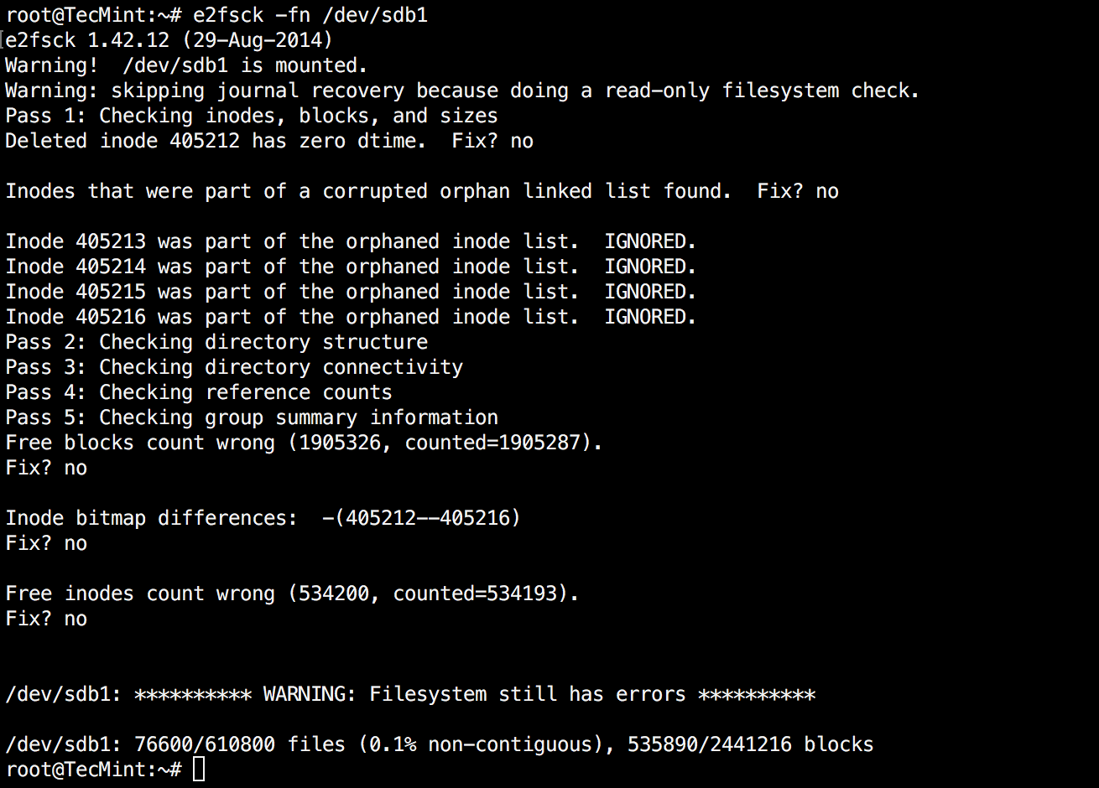
问题提出
为什么就算更换上了SSD也无法显著加快C/R速度？

Slide 3
研究背景
文件系统检查器
常用于内核/安全升级或者发生故障之后，用于检查和修复错误
未对CPU/Disk并行进行优化，导致极长的运行时间
现代存储设备
高带宽和低延迟
提供更快速的扫描和检查
高密度存储（例如MLC）容易出现单元磨损和位损坏
现代一致性机制
Journal | 无法检测到静态位损坏
Copy on Write
Erasure Coding | 重建和重新分片非常耗时
Replication | 成本高
错误难以避免，文件C/R工具性能需要增强

Slide 4
研究背景
现有的研究分析
e2fsck | 粗粒度(disks/partitions)
xfs_repair | 粗粒度(groups)
FFsck (FAST ‘13): | 需要对文件系统进行大量修改
ChunkFS (HotDep ‘06)
SQCK (OSDI ‘08) | 需要对文件检查器进行全面修改
下面对最常见的e2fsck进行细化研究，以提出改进意见

Slide 5
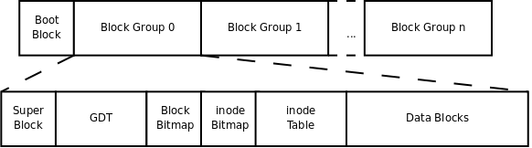
e2fsck(Ext checker)
Linux Ext文件系统由多个Block Group组成，每个Block Group由6部分构成

Slide 6
e2fsck(Ext checker)
e2fsck机制：
扫描每个Block Group的元数据
构建文件系统视图以检测和修复数据不一致
分成5个logical passes：
Inode Pass：检查文件和目录inodes
Directories Pass：检查目录
Connectivity Pass：检查所有文件从根开始的可达性
References Counts Pass：验证所有文件的链接数量
Cylinders Pass：验证cylinder group信息
Q：哪一个Pass占用时间最多？

Slide 7
e2fsck(Ext checker)
实验环境：
Dual Intel® Xeon® Gold 5218 @ 2.30GHz
64 GB of memory
1TB NVMe Flash Storage
实验方法：
总共840GB的两种不同配置的文件系统
只改变文件数量（文件大小12kb，只在5个目录中创建） 文件密集型
只改变目录数量（文件大小24kb，每个目录只有一个文件）目录密集型

Slide 8
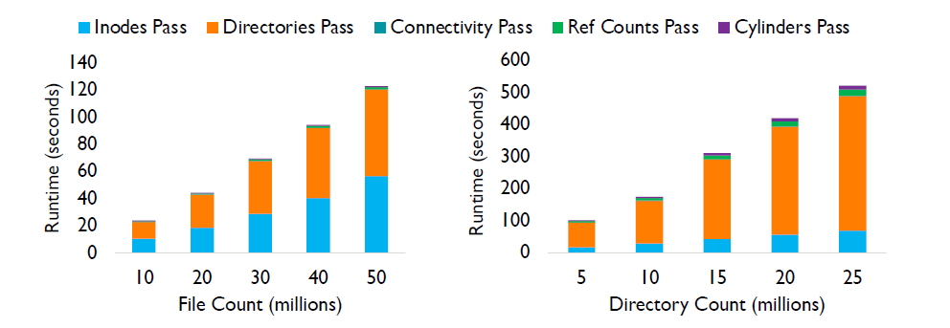
e2fsck(Ext checker)
结论：
大部分（＞95%）的时间用于Inode Pass和Directories Pass
目录密集型所花时间比文件密集型长很多，即运行时间与文件系统利用率成正比
改变文件大小对结论影响不大（文章中并未放上结果）

Slide 9
如何在不影响正确性的前提下加速文件系统C/R?
如何适配不同的文件系统配置？

Slide 10
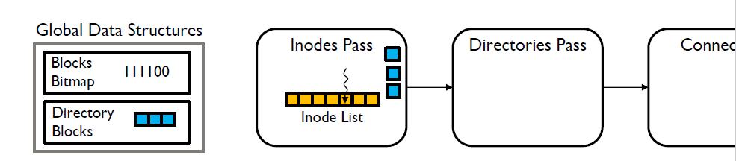
e2fsck设计方案 Data Parallelism
先来看串行e2fsck操作：
串行执行当前Pass中的List
更新Global Data Structures中下一个Pass的List
当前Pass结束后从Global Data Structures中得到下一个Pass的工作List

Slide 11
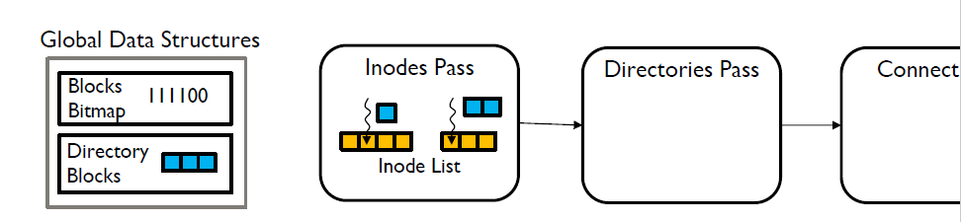
e2fsck设计方案 Data Parallelism
改进：
将每个Pass中的工作List分成更小的组
使用线程池并行检查，并产生中间lists
聚合中间lists并传递给下一个Pass
存在的问题：
不可分割的数据结构（如block bitmap）可能会限制了并发

Slide 12
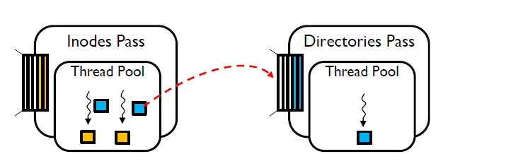
e2fsck设计方案 Pipeline Parallelism
再改进：
将每个Pass转换为独立的执行流，允许每个Pass并发进行
为每个Pass分配一个工作List和一个线程池
持续地给相邻的下一个Pass传递元数据
不需要等待前一个Pass执行完（推测性地执行未来检查）

Slide 13
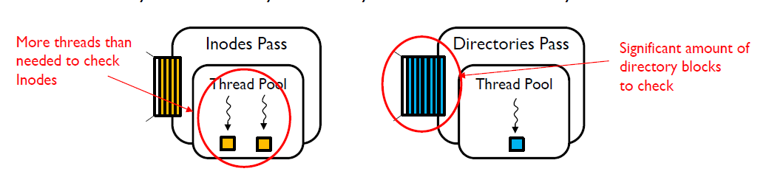
e2fsck设计方案 Pipeline Parallelism
面临的问题：工作不平衡问题
不同元数据密度导致不平均的Pass队列

Slide 14
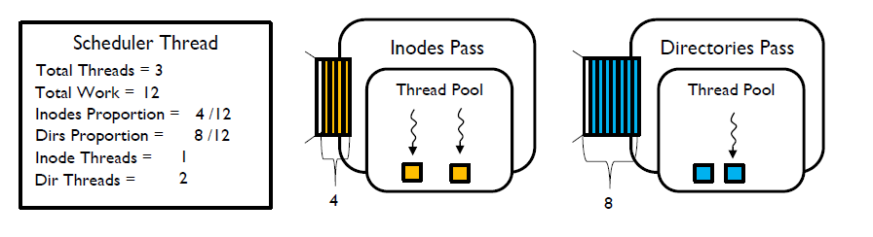
e2fsck设计方案 Dynamic Thread Scheduling
再优化：
定时对每个Pass中要完成的工作量进行采样
计算不同Pass工作负载，重新分配线程

Slide 15
评价
系统：
Dual Intel® Xeon® Gold 5218 @ 2.30GHz, 64GB of DDR memory, 1TB NVMe Flash Storage
被测对象：
e2fsck (e2fsprogs release v1.44.4)
xfs_repair (xfsprogs release 4.9.0)
pFSCK (our system)
文件系统配置：
文件密集型（99%文件，1%目录）
目录密集型（50%文件，50%目录）

Slide 16
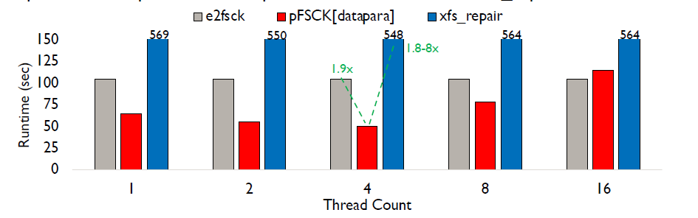
评价

Slide 17
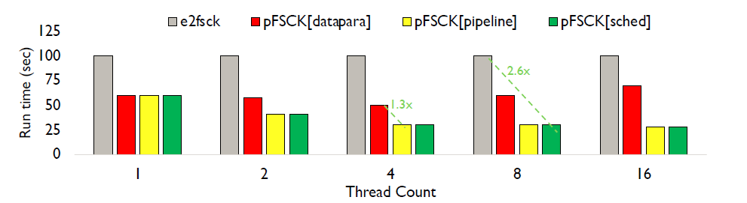
评价

Slide 18
总结
pFSCK 提供了细粒度的文件系统检查
Data parallelism 允许同一时间对多个元数据进行检查
Pipeline parallelism 使得不同Pass能并行执行
Dynamic thread scheduler 能适应不同的文件系统配置
pFSCK提供相较于vanilla e2fsck最高2.6倍数的性能提升

